Slide 1
Modulo 1: Blockchain y Dinero
Repaso del día 1
16 preguntas sobre el origen del dinero, la banca, la crisis de 2008 y el nacimiento de Bitcoin

Slide 2
Las 16 preguntas — Repaso día 1
1. ¿Cuál fue la principal limitación del trueque que llevó a la aparición del dinero?
2. ¿En qué se diferencia el dinero commodity del dinero convertible?
3. ¿Qué es el dinero fiduciario y cuándo se estableció globalmente?
4. ¿Por qué el dinero fiduciario tiene valor si no está respaldado por un bien físico?
5. ¿Qué es la reserva fraccionaria y cómo nació?
6. Define riesgo de contrapartida y pon dos ejemplos cotidianos.
7. ¿En qué consiste el settlement y por qué es el momento clave de una transacción?
8. ¿Por qué el settlement es complejo y costoso en las transacciones interbancarias actuales?
9. ¿Cuál es la diferencia clave entre cómo liquida Bizum y cómo liquida PayPal?
10. ¿Qué ratio aproximado puede aplicar un banco con la reserva fraccionaria y para qué debe usarlo?
11. ¿Qué falló en la crisis de 2008 desde la perspectiva del riesgo de contrapartida?
12. ¿Qué papel jugaron los bancos centrales antes, durante y después de la crisis de 2008?
13. ¿Qué propuso Satoshi Nakamoto en octubre de 2008 y por qué fue una respuesta directa a la crisis?
14. ¿Qué simboliza la frase 'The Times 03/Jan/2009 Chancellor on brink of second bailout for banks' del genesis block?
15. Enumera los cuatro problemas técnicos que blockchain resuelve para hacer posible el dinero digital sin intermediarios.
16. ¿Qué es el problema del doble gasto y por qué hace que el dinero digital sea fundamentalmente distinto de los archivos?

Slide 3
PREGUNTA 1 / 16
Trueque
Pregunta
¿Cuál fue la principal limitación del trueque que llevó a la aparición del dinero?
Respuesta razonada
El trueque exigía coincidencia de necesidades: yo debía querer lo que tú tenías y, simultáneamente, tú lo que yo tenía. Eso lo hacía inviable a escala y, además, no permitía acumular valor en el tiempo. Para resolverlo aparecieron los primeros dineros commodity (sal, conchas, metales): bienes universalmente aceptados que servían a la vez como medio de intercambio y como reserva de valor.
1 / 16

Slide 4
PREGUNTA 2 / 16
Commodity vs Convertible
Pregunta
¿En qué se diferencia el dinero commodity del dinero convertible?
Respuesta razonada
El dinero commodity es el propio bien con valor intrínseco (sal en la Roma temprana, conchas de caurí, oro): vale por sí mismo. El dinero convertible es un papel o moneda respaldada por una reserva tangible, típicamente oro: tú llevas el billete pero el emisor garantiza canjearlo por oro a una tasa fija. Apareció con los recibos de orfebres en Europa (S. XVII) y se formalizó con el patrón oro del S. XIX.
2 / 16

Slide 5
PREGUNTA 3 / 16
Dinero fiduciario
Pregunta
¿Qué es el dinero fiduciario y cuándo se estableció globalmente?
Respuesta razonada
Es dinero sin respaldo físico cuyo valor depende exclusivamente de la confianza en el emisor (típicamente un Estado). Lo inició China en el S. XIII, pero se estableció globalmente en 1971, cuando Nixon suspendió la convertibilidad del dólar en oro y rompió el último anclaje del sistema monetario internacional al patrón oro. Desde entonces todas las monedas del mundo son fiduciarias.
3 / 16

Slide 6
PREGUNTA 4 / 16
Por qué el dinero tiene valor
Pregunta
¿Por qué el dinero fiduciario tiene valor si no está respaldado por un bien físico?
Respuesta razonada
Por la combinación de cinco factores. Confianza colectiva: todos lo aceptamos porque sabemos que mañana otro lo aceptará. Imposición legal: los Estados lo declaran de curso forzoso para impuestos y transacciones. Escasez controlada: los bancos centrales limitan su emisión. Utilidad práctica: resuelve los problemas del trueque. Y expectativa de estabilidad: la gente lo usa porque espera que mantenga valor en el tiempo.
4 / 16

Slide 7
PREGUNTA 5 / 16
Reserva fraccionaria
Pregunta
¿Qué es la reserva fraccionaria y cómo nació?
Respuesta razonada
En el S. XVII los orfebres europeos observaron que los depositantes raramente retiraban todo su oro a la vez. Empezaron a emitir más recibos que oro tenían en custodia y a prestar el sobrante con interés, creando dinero que no estaba realmente en sus arcas. Multiplica el dinero en circulación pero introduce el riesgo de corridas bancarias. Se institucionalizó con el Banco de Ámsterdam (1609) y el Banco de Inglaterra (1694).
5 / 16

Slide 8
PREGUNTA 6 / 16
Riesgo de contrapartida
Pregunta
Define riesgo de contrapartida y pon dos ejemplos cotidianos.
Respuesta razonada
Es el riesgo de que la otra parte de una transacción no cumpla con su obligación. Lo asumimos a diario sin pensarlo: una hipoteca (¿pagará el cliente al banco?), una compra online con pago por adelantado (¿enviará el vendedor el producto?), un depósito bancario (¿devolverá el banco mi dinero si quiebra?). De esta idea sale la incómoda revelación de que un euro en el bolsillo, en el banco y en una stablecoin no son el mismo euro.
6 / 16

Slide 9
PREGUNTA 7 / 16
Settlement
Pregunta
¿En qué consiste el settlement y por qué es el momento clave de una transacción?
Respuesta razonada
El settlement o liquidación es la entrega final y confirmada de un activo. Marca el punto donde la transacción se cierra de verdad y desaparece el riesgo pendiente. En el pasado implicaba intercambio físico de oro o efectivo; hoy se hace con dinero del banco central (reservas o efectivo). Hasta que no hay settlement, el pago no es definitivo: existe la promesa, pero no la entrega.
7 / 16

Slide 10
PREGUNTA 8 / 16
Settlement bancario complejo
Pregunta
¿Por qué el settlement es complejo y costoso en las transacciones interbancarias actuales?
Respuesta razonada
Porque autorización, clearing y liquidación ocurren en procesos y entidades distintas, los bancos no confían plenamente entre sí, las infraestructuras tienen calendarios separados (cierre de bolsa, festivos, husos horarios), hay múltiples intermediarios en cross-border (corresponsales) y comisiones acumuladas etapa tras etapa. Resultado: tiempos poco predecibles, poca transparencia y un coste operacional elevado.
8 / 16

Slide 11
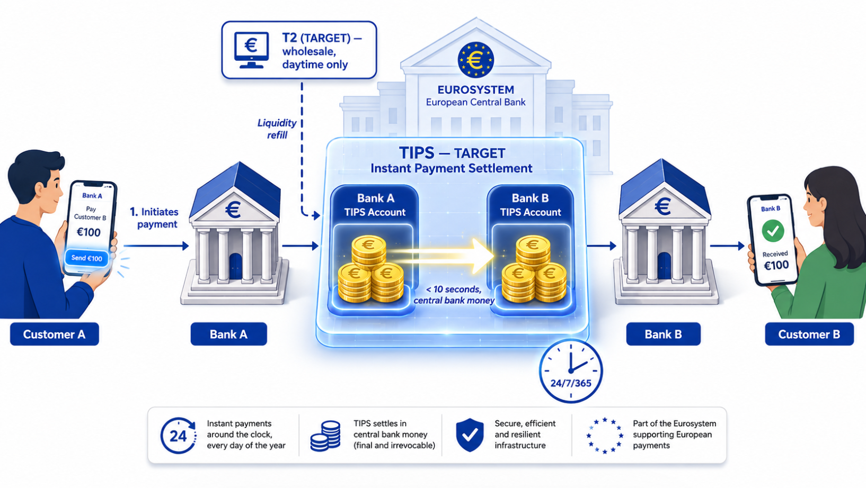

Slide 12
PREGUNTA 9 / 16
Bizum vs PayPal
Pregunta
¿Cuál es la diferencia clave entre cómo liquida Bizum y cómo liquida PayPal?
Respuesta razonada
Bizum liquida en dinero de banco central vía SEPA Instant: el dinero pasa de un banco al otro y la liquidación final es inmediata. PayPal mueve saldo internamente entre sus propias cuentas (no entre bancos) y solo después ejecuta una transferencia bancaria tradicional para que el usuario retire el dinero. Bizum es transmisión real de dinero bancario; PayPal es un libro contable interno con liquidación bancaria diferida.
9 / 16

Slide 13
PREGUNTA 10 / 16
Multiplicación del dinero
Pregunta
¿Qué ratio aproximado puede aplicar un banco con la reserva fraccionaria y para qué debe usarlo?
Respuesta razonada
El ratio es aproximadamente 10 a 1: por cada euro depositado, el banco puede crear hasta diez en forma de préstamos. La condición regulatoria es que ese dinero creado se dedique a préstamos (no a consumo del propio banco). El argumento es que los bancos seleccionan los proyectos más prometedores y multiplican así el dinero del Banco Central; el problema es que dependen de su capacidad para evaluar correctamente el riesgo.
10 / 16

Slide 14
PREGUNTA 11 / 16
Crisis 2008
Pregunta
¿Qué falló en la crisis de 2008 desde la perspectiva del riesgo de contrapartida?
Respuesta razonada
Los bancos prestaron a clientes de baja solvencia (hipotecas subprime), empaquetaron esas hipotecas en productos financieros que parecían seguros y los vendieron entre ellos. Cuando los impagos crecieron, se rompió la confianza en la solvencia bancaria: los bancos dejaron de prestarse entre sí porque no confiaban en cobrar. Eso congeló el settlement interbancario, derivó en corridas bancarias modernas y forzó rescates masivos.
11 / 16

Slide 15
PREGUNTA 12 / 16
Bancos centrales en 2008
Pregunta
¿Qué papel jugaron los bancos centrales antes, durante y después de la crisis de 2008?
Respuesta razonada
Antes: permitieron una expansión crediticia excesiva y una regulación laxa del riesgo. Durante: actuaron como prestamistas de última instancia, inyectando liquidez masiva y rescatando bancos para evitar el colapso. Después: reforzaron la regulación (mayores requisitos de capital, supervisión más estricta) y mantuvieron políticas monetarias expansivas (tipos bajos, compras de activos). Quedó claro que el sistema dependía de la confianza en el dinero bancario, no solo en el del banco central.
12 / 16

Slide 16
PREGUNTA 13 / 16
Whitepaper de Bitcoin
Pregunta
¿Qué propuso Satoshi Nakamoto en octubre de 2008 y por qué fue una respuesta directa a la crisis?
Respuesta razonada
Propuso un sistema de dinero digital descentralizado y sin necesidad de bancos, basado en criptografía y consenso distribuido. La crisis había hecho visible que la confianza en intermediarios financieros era frágil; el whitepaper de Bitcoin planteaba justo eliminar ese punto único de fallo. No es solo un activo financiero: es una respuesta política y técnica a la fragilidad del dinero bancario evidenciada en 2008.
13 / 16

Slide 17
PREGUNTA 14 / 16
Genesis block
Pregunta
¿Qué simboliza la frase 'The Times 03/Jan/2009 Chancellor on brink of second bailout for banks' del genesis block?
Respuesta razonada
Es la portada del Times del 3 de enero de 2009, día en que Satoshi minó el primer bloque, y hablaba del segundo rescate bancario que el Canciller británico estaba preparando. Cumple dos funciones: como sello temporal criptográfico (timestamp que demuestra que ese bloque no se minó antes), y como declaración política del proyecto: Bitcoin nace como alternativa a un sistema que rescata bancos con dinero público.
14 / 16

Slide 18
PREGUNTA 15 / 16
Cuatro problemas de blockchain
Pregunta
Enumera los cuatro problemas técnicos que blockchain resuelve para hacer posible el dinero digital sin intermediarios.
Respuesta razonada
Doble gasto: evitar que la misma moneda se use dos veces sin un árbitro central. Orden de las transacciones: en una red descentralizada los nodos ven mensajes en distinto orden y hace falta un mecanismo compartido de secuencia. Integridad de los registros: una vez acordado el orden, garantizar que nadie pueda alterar el pasado (encadenamiento por hash). Y confianza sin intermediario: la propia red verifica colectivamente cada transacción, sustituyendo al banco central como árbitro.
15 / 16

Slide 19
PREGUNTA 16 / 16
Doble gasto
Pregunta
¿Qué es el problema del doble gasto y por qué hace que el dinero digital sea fundamentalmente distinto de los archivos?
Respuesta razonada
Un fichero digital se puede copiar trivialmente — copiar/pegar deja dos copias idénticas — y eso es irrelevante para una foto, pero con dinero sería fraude: gastarías la misma moneda dos veces. Antes de Bitcoin, toda forma de dinero digital requería un tercero central (banco, PayPal) que llevara la cuenta de quién tiene qué y validara cada operación. La innovación de blockchain es resolver ese problema sin árbitro: cada transacción se valida colectivamente y queda registrada de forma inmutable.
16 / 16

